Slide 1
Tarief berekenen LG31
IBS 1.2 – les 1

Slide 2
Wat gaan we vandaag doen?
Aanwezigheidsregistratie
Model tarief berekenen
Opdrachten nagekeken
Deel ik uit
Ik wil ze ook terug

Slide 3
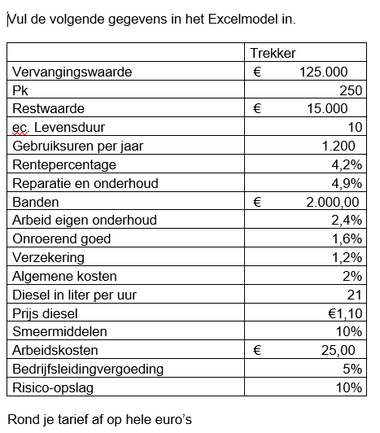

Slide 4
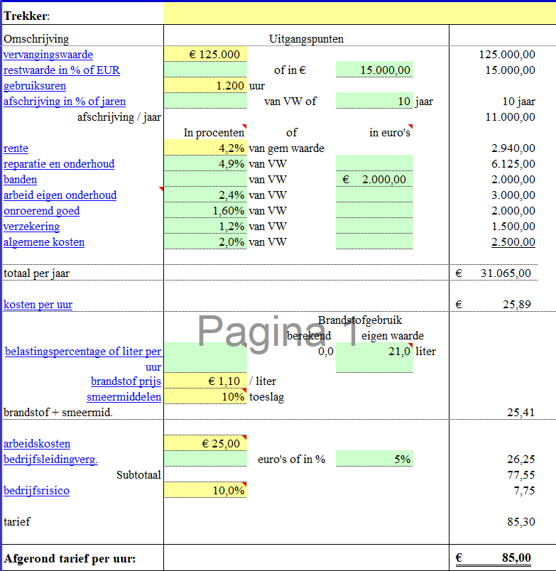

Slide 5
Tariefberekening model
Alles wat je ook op papier hebt uitgewerkt
Je moet de formules snappen
We gaan er vandaag mee werken.

Slide 6
Dat was ‘m!
Dagge bedankt zijt, da witte.

